Slide 1
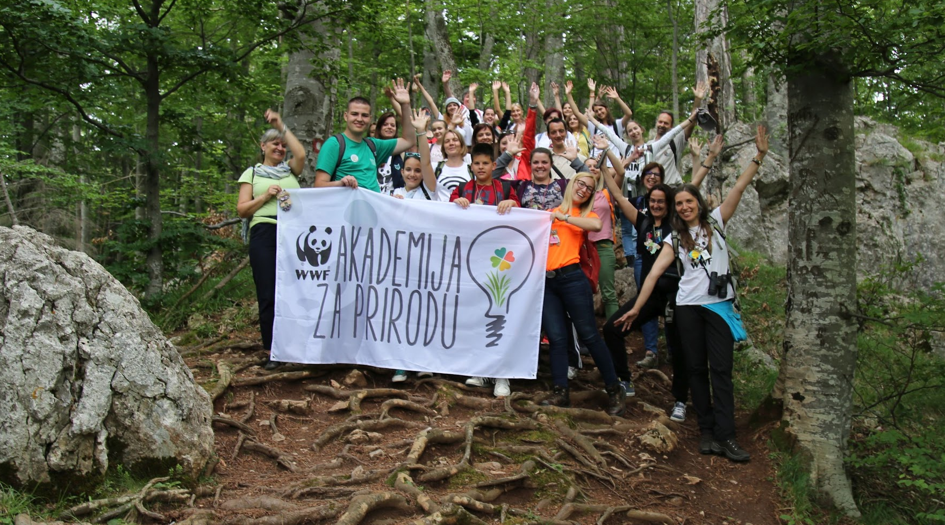

Projektni timovi
WWF akademije za prirodu
WWF Adria
© WWF Adria/Milica Milovic Kinolli
školska 2020/21. godina

Slide 2
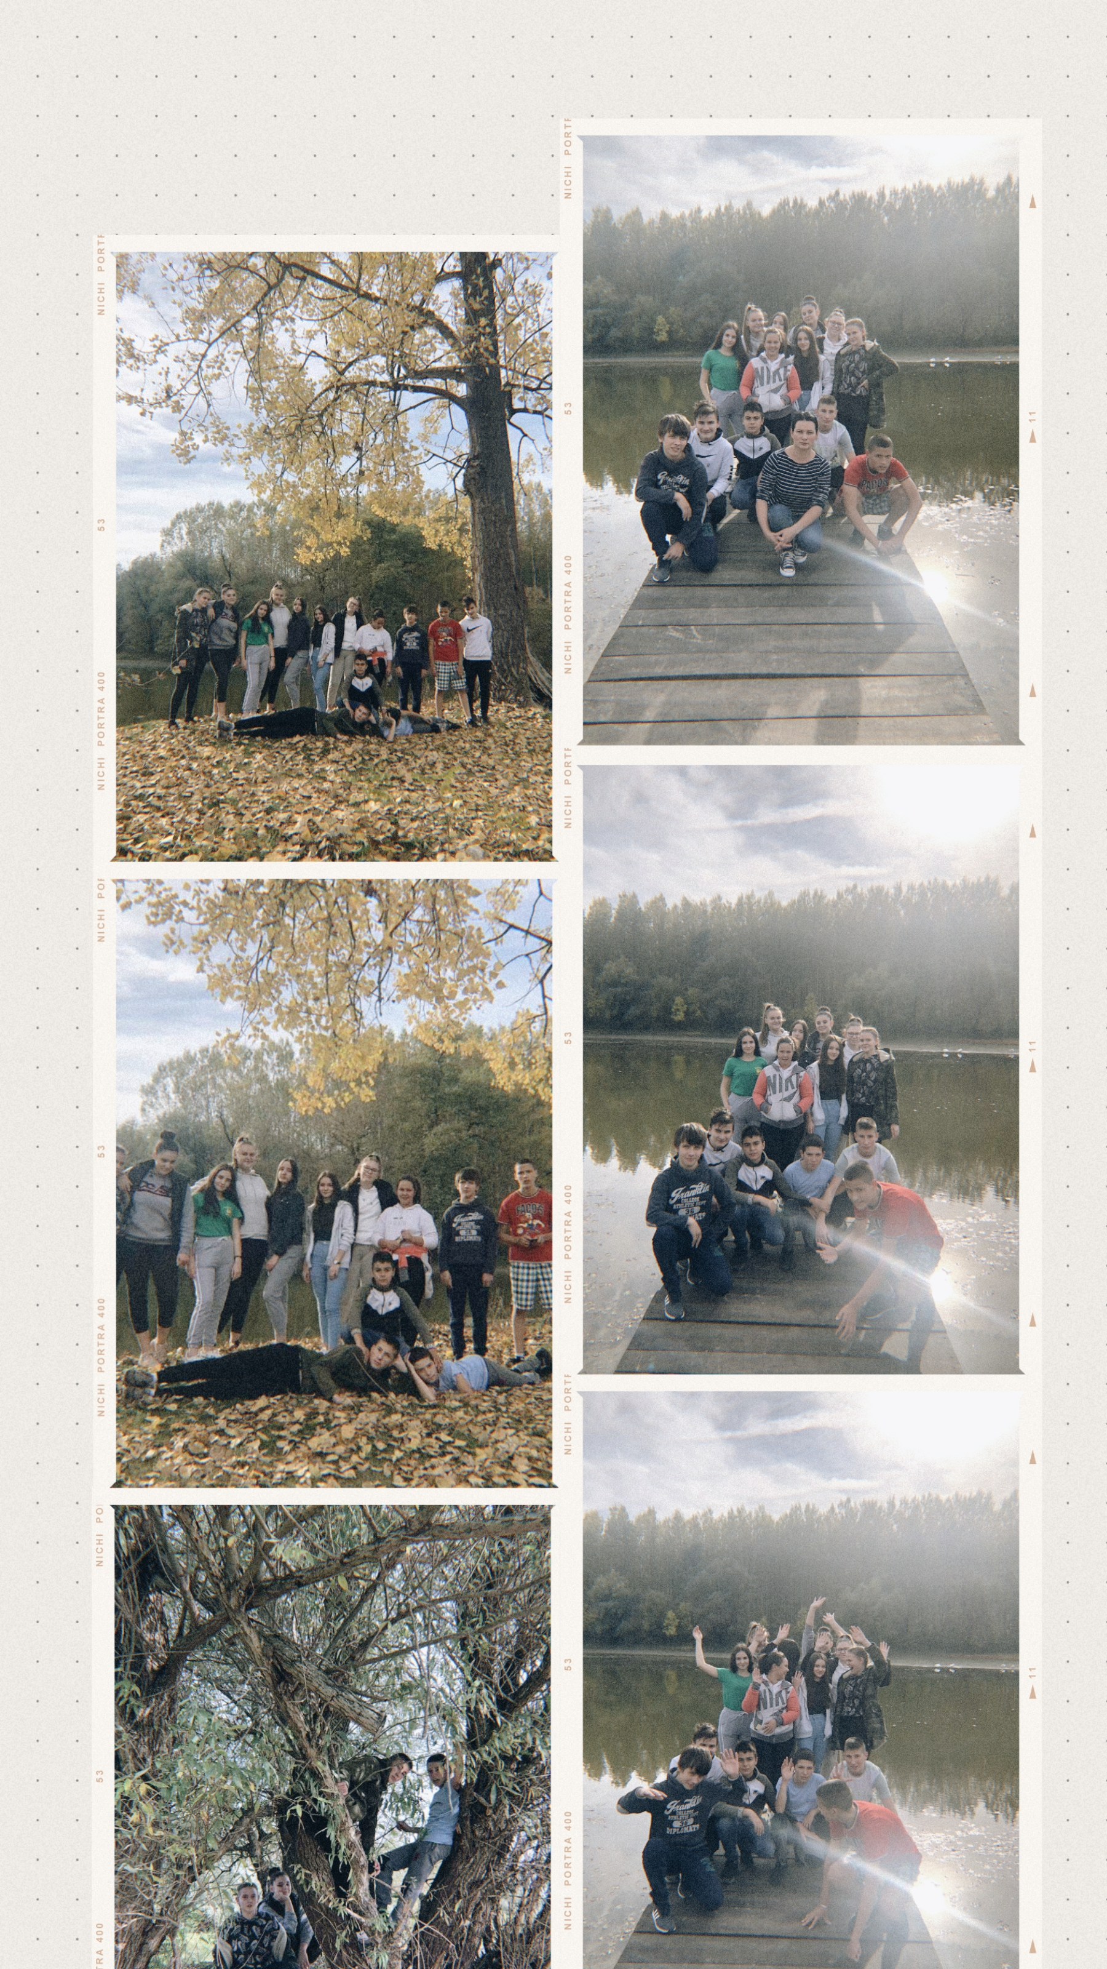

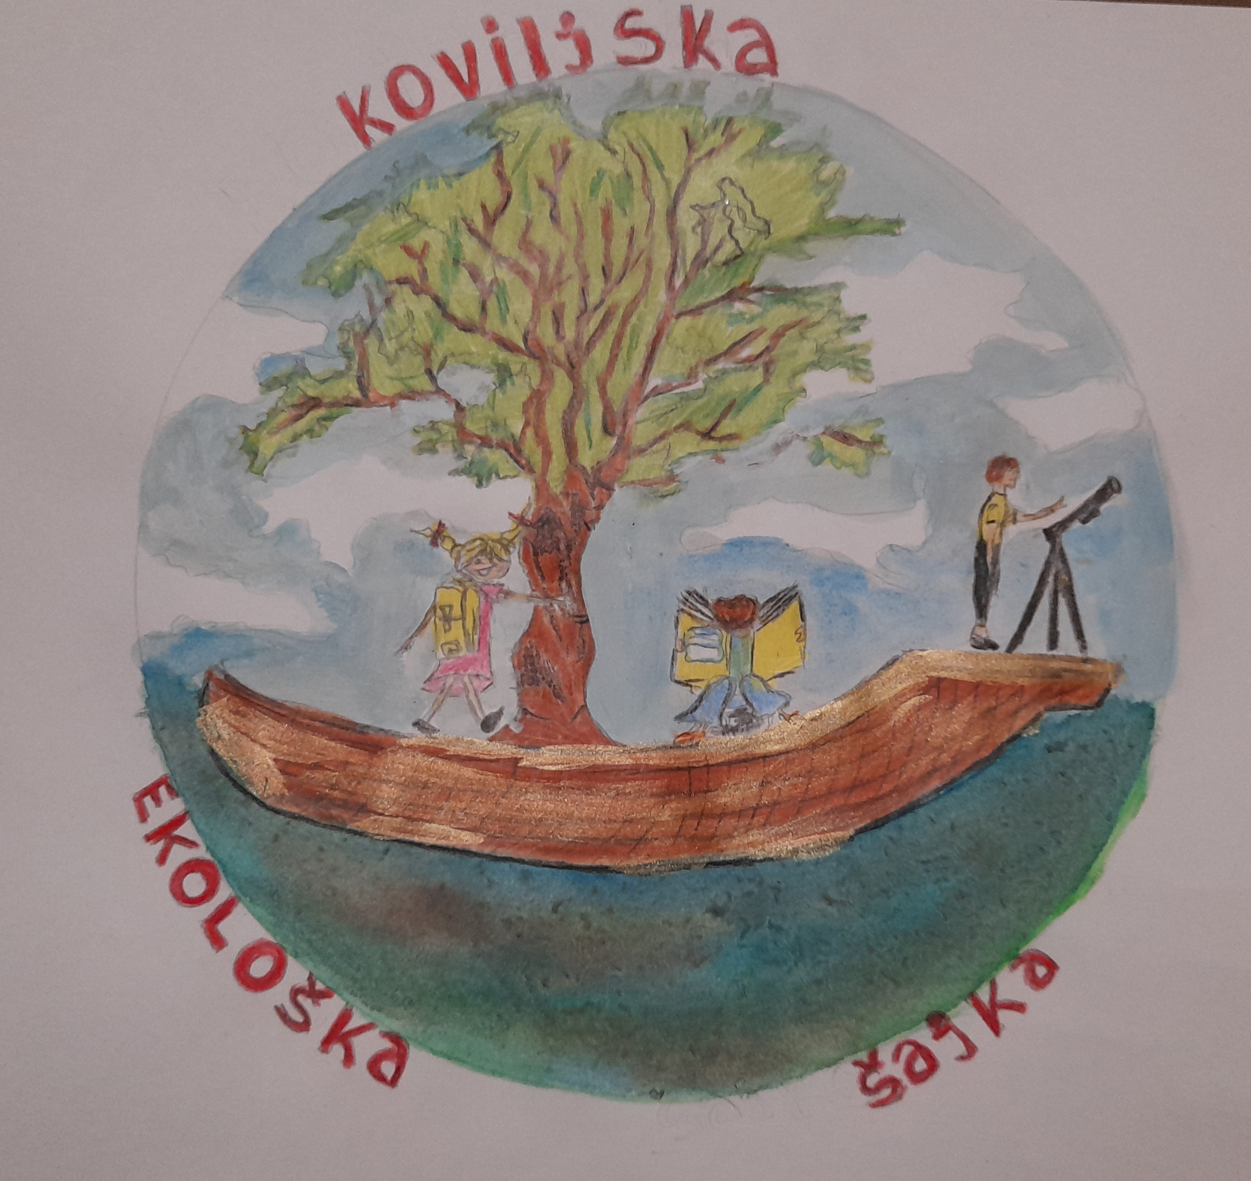
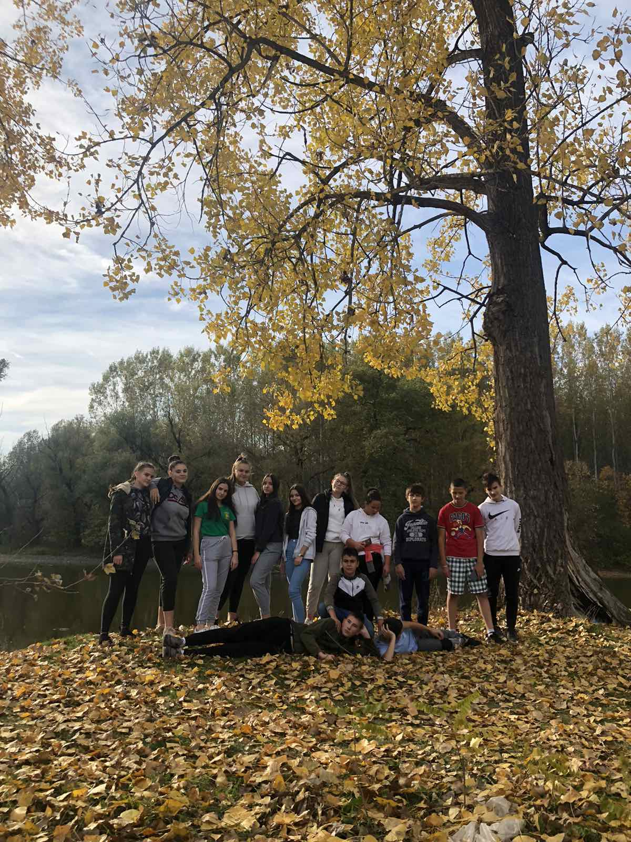


KOVILJSKA EKOLOŠKA ŠAJKA
logo zaštićenog područja logo tima
KOVILJSKA EKOLOŠKA ŠAJKA
Članovi projektnog tima: Ljubica Makarin ( nastavnica geografije), Gorana Anikić( učiteljica), Ivana Pavlica ( nastavnica srpskog jezika) i učenici II I VIII razreda – Dušanka Banić, Tijana Baranj, Magdalena Bojović, Svetislava Verkić, Jelena Vukašinović, Dušan Glogovac, Teodora Janjić, Marko Jevrić, Vanja Lajtman, Rade Letić, Dušan Makarin, Milena Makarin, Marko Nešin,Stefan Poptešin, Aleksandar Pušić, Čedomir Radović,Branislava Ranković, Jovana Savić, Miloš Savić, Jovan Stojić, Anđela Horvat I Momir Cerović.
Stižući iz daljina vodeni div Dunav reši da se odmori. Protegnu se lenjo i razli se po obali lagano se zavlačeći u šumu ravničarsku, umiljavajući se njivama stiže i do Kovilja. Prepoznaše se dušom Dunav i Kovilj. Iz bratske ljubavi moćne reke i praotaca Koviljčana rodi se rit, bogat, bujan, ponegde ćudljiv, kad-kad tajnovit ali uvek blagodaran prema Kovilju. Hranili su stari panonski mornari decu ribom iz rita. A onda jednoga dana, otisnula se šajka Dunavom, a stari ribar u selo doneo najveći ulov koji je iko ikada video. Bio je to šaran toliko velik da nahrani ceo Šanac, a od njegove krljušti pokriveno je bar deset kuća.
Koviljčani veruju da takvih riba ima još u skrivenim delovima rita.
Aleksandra Vujasinović – samostalni referent za zaštićena područja u ŠG „ Novi Sad “

Slide 3


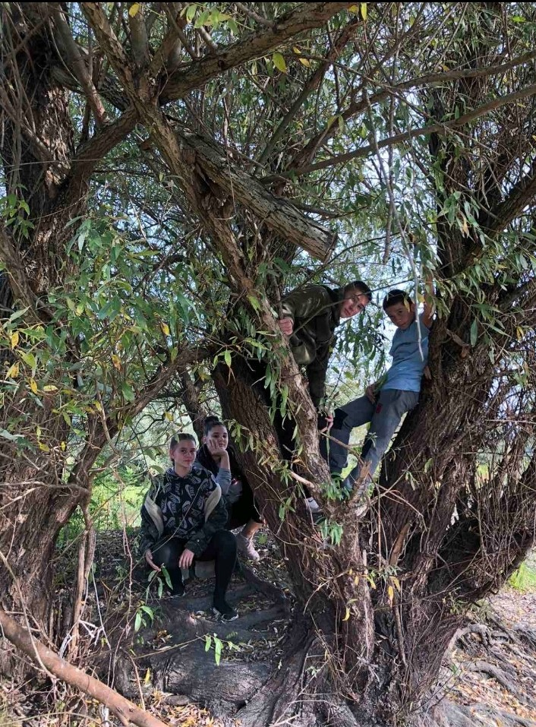
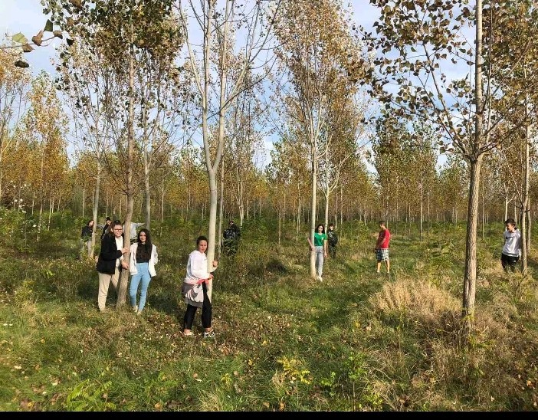
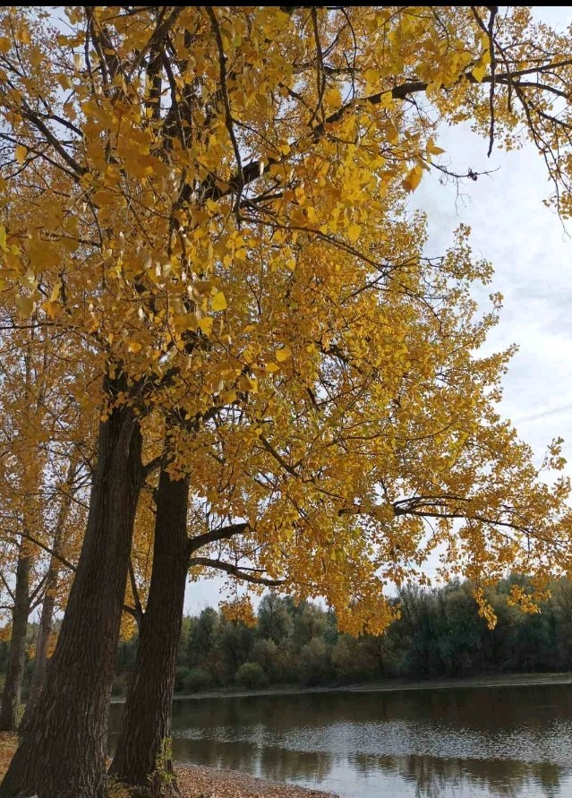
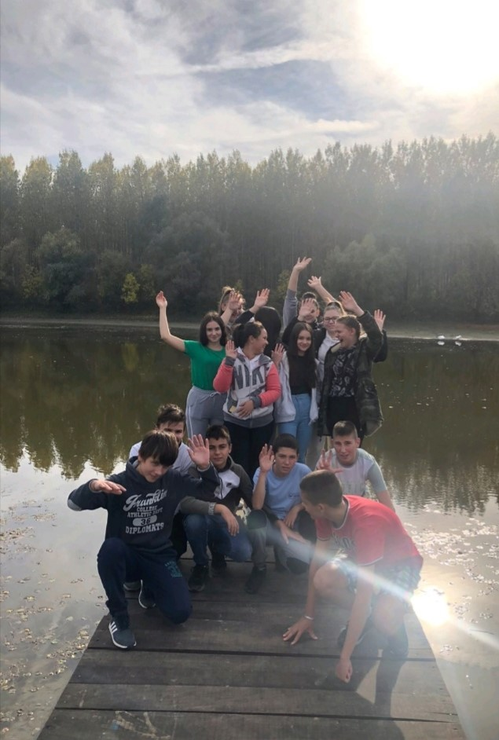
KOVILJSKA EKOLOŠKA ŠAJKA
Tim “ Koviljska ekološka šajka”
čini posada istinskih ljubitelja prirode.
Radoznali,željni avanture, istraživanja i sticanja novih znanja na svežem vazduhu,
dižemo sidro i krećemo u plovidbu ekološkom šajkom.
.
Kao što je Dunav zagrlio naš rit, tako je naš tim zagrlila ljubav prema prirodi.
Nošeni željom da upoznamo bolje tu široku, naplavnu ravnicu pored reke, da oslušnemo život u njoj i da znanja prenesemo na sadašnje i buduće panonske mornare, polako isplovljavamo punog srca i širom otvorenih očiju.

